Slide 1
面向承包商的安全管理培训

Slide 2
承包商的责任
1

Slide 3
承包商的职责
熟悉并遵守油田HSE标准和规定，保证HSE标准和规定在作业过程中落实；
作业开始前对作业过程的风险进行分析和评估，研究制定针对性强的风险消除、削减和控制措施；
为员工提供符合HSE法律、标准和规定的作业环境；
保证所雇员工的素质和技能符合油田的安全要求，定期对员工开展“四种能力”评估；保证所用的装备符合油田安全技术要求；
任何作业都必须符合安全标准，满足安全条件，否则应立即停止作业并报告甲方；
规范编制HSE作业计划书，按程序审批后，应在作业过程中认真遵守；
主动向甲方报告未遂事件和各类事故；
接受甲方的第二方审核和日常的HSE监督和审核。

Slide 4
安全工作许可证管理
2

Slide 5

制定目的及使用原则
制定目的：通过执行一个正式的安全工作许可证授权程序，从而确保对非常规工作/危险作业的控制，以达到安全运行。
使用原则：不是通过许可证本身，而是通过落实许可证所确定的工作程序和安全措施来确保安全。
制定目的：通过执行一个正式的安全工作许可证授权程序，从而确保对非常规工作/危险作业的控制，以达到安全运行。
使用原则：不是通过许可证本身，而是通过落实许可证所确定的工作程序和安全措施来确保安全。

Slide 6
术语和定义
安全工作许可证系统
用于确保有关工作得以授权，确保所有相关各方认知工作情况，确保所有工作的执行符合公司安全管理规定的一种文件系统。
申请人
需要从批准人获得许可，从而在某一特定的设备、管线或区域上开展工作的一方，对批准的工作负直接责任。
批准人
生产单位的负责人，了解作业的上下游系统、工作附近的区域、工作内容、承包商和将要进行工作的区域内正在进行的其它工作等，对工作及人员安全负责。

Slide 7
术语和定义
会议审核
由相关方参与，对所有的文件和提议的工作方法进行审核的会议。审核过程须考虑工作方法、风险评估、特殊的或非正常的情况以及周围的设备操作或其它承包商的工作。
关闭
申请人和批准人双方签字关闭，工作已按安全工作许可证的要求完成，且相关区域可以恢复到正常的运行状态。

Slide 8

安全工作许可证的覆盖范围
非计划性维修工作(未列入日常维护计划或无程序指导的维修工作)；
承包商在厂区内工作；
偏离安全标准/规则/程序要求的工作；
交叉作业；
在其它承包商区域进行的工作；
没有安全程序可遵循的工作；
屏蔽和中断报警、连锁和安全应急设备。

Slide 9
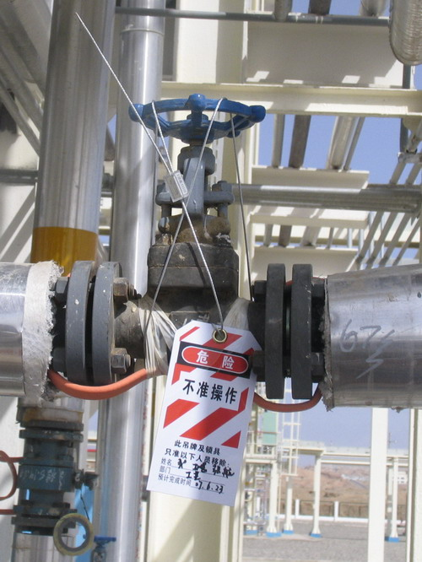
安全工作许可证的覆盖范围
安全工作许可证必要时可附带
    工业动火；
    进入受限空间；
    挖掘工作；
    临时用电；
    管线打开；
    吊装作业；
    高处作业。

Slide 10

工作程序
1、申请
申请人负责在安全工作许可证的指导下进行工作 ，当安全工作许可证涉及到两到三个负责人时，则被涉及到的人员均为申请人。
安全工作许可证申请时应附带以下内容（申请要求）：
    所有作业内容详细说明；
    工作危害识别/风险评估；
    安全工作方案；
    图示说明工作区域；
    细部说明的示意图等。

Slide 11

工作程序
２、工作风险评估/危害识别
申请人应对作业许可证做危害识别，范围包括：
    作业内容
    交叉作业界面
    与相关方的协调
    图纸
    交底会议
    工作类型/工作时间
    其它与作业相关的资料

Slide 12
工作程序
３、气体检测
在安全工作许可证审批前，需进行气体检测工作方案中注明气体检测的时间和频次申请人按工作方案要求进行气体检测
４、隔离
安全工作许可证工作方案中应包含：
    上锁/挂签/测试；
    隔离/加盲板登记。

Slide 13
工作程序
５、会议审核：
涉及人员： 批准人（组织会议），申请人，生产人员，安全人员。会议审核内容：
    确认作业的详细内容；
    审查和确认所有的支持文件，包括：工作危害识别/风险评估、安全工作方案、图纸和隔离点位置；
    确认保障安全作业的其它附加程序；
    确认工作前的安全措施；
    确认工作结束后的安全措施；
    明确安全工作许可证的延期时限和次数；
    分析、评估周围环境的潜在影响或相邻工作区域间的影响并制定控制措施；
    在讨论期间，批准人负责记录审核内容和结论。

Slide 14

工作程序
６、实地考察：
与会者一起考察许可证涉及的工作区域,考察内容：
    作业设备；
    确认有关文件的相关性和准确性；
    在作业时间段，周围操作以及其它承包商的作业进度安排；
    安全工作方案；
    附加或相关程序，如能量隔离；
    工作前安全措施的执行情况。

Slide 15

工作程序
７、安全材料和设备：
    由申请人提供，特殊情况可由批准人提供
    贴合格标签
８、质量管理：
    申请人负责工作的质量管理
    设备校验
    质量检验等

Slide 16
安全工作许可证的审批与取消
１、许可证的审批
      会议审核和实地考察后，相关方共同签定许可证；
      确定许可证的时限、延期次数，安全工作许可证时限一般不超过8小时。但在会议审核和现场检查过程中，确认需要更多的时间来进行工作，可延长安全工作许可证时限。协议工作时限和延期次数须清楚地在安全工作许可证上注明。；
      相关方沟通。

Slide 17

安全工作许可证的审批与取消
２、许可证未审批
未审批的许可证：
      记录问题；
      申请方提出问题解决方案；
      提交附有解决方案的申请。

Slide 18
安全工作许可证的审批与取消
３、许可证取消
      申请人或批准人随时有权取消工作许可证；
      批准人委派的安全人员发现工作安全标准不能满足要求，有权利将工作许可证抽走,并通知施工人员。
      许可证被取消，申请方必须停工，在保持现场安全的情况下，通知批准人许可证被取消的缘由。
      工作许可证被取消，禁止再使用，继续工作需重新办理许可证。

Slide 19
安全工作许可证的审批与取消
４、许可证的延期
    延期次数不超过审核会议确定的次数，且最多不能超过3次；
    每次延期时间不超过8小时；
    安全条件未发生改变；
    注明新的安全要求；
    申请人和批准人签字；
    延期确认单与许可证一起粘贴在施工现场。
延期确认单包括：
    安全工作许可证编号；
    延期原因；
    特殊安全要求；
    延期时限；
    申请人、批准人或其委托人签字。

Slide 20

安全工作许可证的审批与取消
５、许可证的关闭
    在许可证规定条件下完成工作；
    执行工作后安全措施；
    批准人和申请人共同验收；
    撤销工作前安全措施；
    申请人签字关闭；
    批准人签字关闭。

Slide 21
安全工作许可证的使用
１、在执行安全工作许可证程序时，应落实以下资料中的安全要求：
    项目HSE计划书；
    工作危害识别/风险评估；
    安全工作方案；
    会议审核的结论和要求；
    与相关方协调、沟通所达成的协议。

Slide 22
安全工作许可证的使用
２、使用原则
1）工作时间超出许可证有效时限或工作地点改变，应重新办理许可证；
2） 作业期间，申请人持许可证第一联，并置于施工现场；
3） 许可证副本张贴在控制室；
4） 许可证分发后不得修改；
5）作废的许可证收回所有副本，加作废标志，保留许可证联号；
6） 施工作业相关方应持有许可证副本（或复印件）；
7） 许可证超期限后，应返回签发部门；
8） 施工现场出现紧急情况，许可证自动失效。

Slide 23
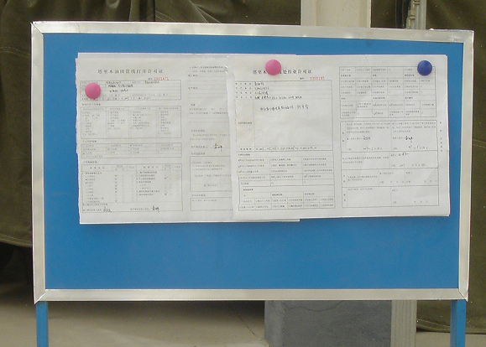
安全工作许可证的使用
３、分发原则
    正本（白色） - 正本放在作业现场；
    第一副本（黄色）-现场负责人/控制室/现场监理；
    第二副本（粉色）-相关方；
    第三副本（蓝色）-批准人/许可证发出方。
４、现场工作许可证的摆放

Slide 24

安全工作许可证的使用
５、安全工作许可证的存档
    许可证正本和第一副本由生产单位存档1年；
    有受限空间作业的保存2年；
    生产单位现场保留近10天的许可证。
6、安全工作许可证的系统审核
    至少每年一次管理审核；
    纳入工艺安全审核系统。

Slide 25
EHS计划书
3

Slide 26
适用范围和意义
HSE作业计划书适用于各类新改扩建工程项目和作业环境变动较频繁的作业活动。
HSE作业计划书具有HSE体系文件的结构层次特征，其特点是可以按照作业区域为基础制定作业计划书，只要作业区域的环境条件不改变，作业计划书可多次使用或沿用以往活动所制定的文件，补充新的内容，构成项目HSE体系文件，HSE作业计划书虽为阶段性的文件，但应具有宣传展示HSE管理的作用，对HSE管理具有较强的指导意义和符合性。
对环境和职业危害较小的作业项目用安全工作许可进行风险控制。

Slide 27

要 求
各类新改扩建项目和作业环境变动较频繁的作业活动，可根据活动内容、周期、工作量、HSE风险危害程度等特点，在风险评估的基础上，制定有针对性的HSE作业计划书，以适应各类工程项目和作业环境变动较频繁的业务活动的HSE管理要求

Slide 28

主要内容
项目概述
施工单位基本情况
HSE承诺、目标和工作计划
HSE管理组织机构及职责
HSE风险识别与控制
HSE管理制度
信息交流
监测与不符合项的纠正
审核

Slide 29
承包商安全管理
4

Slide 30
相关定义
考核认证
以培训的方式，对承包商应具备的安全资质和能力进行认证的过程
入厂许可证
经过项目实施单位（用户单位）二级安全培训和考核，给予合格者允许进入工作区域的凭证
高危作业资格证
经过项目实施单位（用户单位）三级安全培训和考核，给予合格者允许在工作区域从事指定高危作业的凭证

Slide 31
相关定义
属地主管
项目作业所影响范围用户单位的直线责任人，直线责任人可以是员工、班组长、车间主任、站队长、作业区经理。也可能是项目组织实施单位指派的现场监督、现场管理人员
项目组织实施单位
代表油田执行项目合同，并负责组织管理项目的单位(事业部组织相关施工项目的业务职能部门（生产办、采气工程部、气藏工程部、设备管理科等）和各作业区均是所组织管理的施工项目的项目组织实施单位 )

Slide 32
相关定义
工作安全分析（JSA—Job Safety Analysis）
是计划工作安全的一种方法，其步骤为：（1）列出工作内容；（2）列出工作内容的风险；（3）制定预防该风险的措施。
工作安全分析是针对没有操作规程的临时性施工的一种安全保证措施，对于比较频繁的施工作业应按照上述要求在操作规程中予以固化，就再不用开展同类施工作业的工作安全分析，施工前的班前会可认为是工作安全分析的一个载体
综合能力评估
指承包商选择阶段采用的量化评估结论，量化评估采用评估清单对承包商的设备、人员、HSE管理及井控安全等专项安全管理进行评估

Slide 33
相关定义
三级安全培训
指按照安全生产的要求进行的三个等级的安全培训。一级安全培训指相关安全法律、法规的培训；二级安全培训指相关作业场所的安全规则、规定的培训；三级安全培训指作业工种和高危作业的安全培训
再培训
在培训周期内，承包商因现场工作表现不能满足安全生产要求，而增加的强制培训
复习培训
承包商经过一定的工作周期，为保证或提升其安全资质和技能水平而进行的定期同科目培训（一般为一年）

Slide 34
相关定义
日常工作表现的评估考核
指项目实施阶段，由属地主管对承包商的日常安全表现所做的审核和评估
总体结果评价
指项目结束后，由项目组织实施单位综合各方的审核评估意见,做出总体结果评价
不合格项
指日常安全审核过程中所发现的不安全行为和不安全状况

Slide 35
承包商的选择
承包商的选择必须基于以下原则：
HSE体系建立情况或安全管理能力
必须有足够的安全资源保障
近三年的安全业绩

Slide 36
项目组织实施单位的具体安全职责
1、对承包商综合能力进行量化考核评估
2、提供项目相关的安全技术标准和要求
3、评估项目中的安全风险
4、在招（议）标会议中解释及说明项目相关的安全标准及要求，提供《安全要求传达确认书》
5、审核确认安全合同或合同中的安全条款
6、按照相关要求审查修井、试油等施工作业项目(主要指采气工程部)的HSE作业计划书
7、与承包商一起对工作区域进行安全审核及整改跟踪
8、对重要和长周期项目进行定期评估
9、对各阶段的评估情况进行综合分析，形成对承包商的总体评价结果

Slide 37

属地管理的基本安全职责
保证自身及在其所管辖区域内的工作人员、承包商、访客的安全；
组织开展有效的危害识别和风险管理，实现无责任生产事故运行；
通过行为安全审核、工作安全分析等方法，实现安全生产；
对所管辖区域发生的事故和事件进行分析和经验分享；
对在所管辖区域内作业的承包商进行培训、监管、审核、评估。

Slide 38
属地主管的具体安全职责
1、对承包商进行工作场所相关安全规定（二级安全培训）及作业程序的培训、考核、认定、归档。
2、对高危作业（三级安全培训）、应急预案进行相关的安全培训、考核, 认定、归档。
3、负责承包商项目期间日常的安全管理、监督、审核和评估。
4、每日需参与承包商的班前（后）会，并督导承包商使用“工作安全分析（JSA）”方法与员工进行沟通。
5、与承包商一起对工作区域进行安全审核及整改跟踪。
6、现场确认并签发高危作业许可证。

Slide 39
培训 -- 职责
承包商
负责对所属员工进行相关法律、法规的培训，并提供培训和考核记录。
项目组织实施单位
（1）负责对承包商进行工作场所相关安全规定及作业程序的培训（提供相关教材）、考核、认定、归档；
（2）负责对高危作业、应急预案进行相关的安全培训、考核, 认定、归档；
（3）项目组织实施单位安全部门负责督导培训的执行及效果，并提供相应的培训资源；
（4）不能与生产区域完全隔断的改扩建项目，由用户单位负责执行（1）、（2）、（3）项的工作。

Slide 40
培训 -- 管理要求
承包商入厂前，应按照合同要求对参加项目的所有员工进 行相关安全法律、法规的一级安全培训，并向项目组织实施单位提供相关培训和考试记录；
项目实施单位（用户单位）负责安排具有资格的人员，对承包商进行入厂、施工作业及其它安全要求的二级安全培训，并为承包商提供相应的安全标准和要求，考核合格后，发给“入厂许可证”，并记录归档；
项目实施单位（用户单位）负责安排具有资格的人员，对承包商进行与项目相关的高危作业的专项三级安全培训，并提供相关的安全标准，考核合格后，发给相关“高危作业资格证”，并记录归档；

Slide 41
培训 -- 管理要求
属地主管在日常安全审核中，发现承包商员工不能满足安全作业要求时，应立即提出并按要求对其进行再培训，结束后进行考核，重新认证；
承包商员工若离开工作区域6个月以上，视作新员工进行安全三级培训；
承包商员工在同一工作区域连续工作满1年以上，需做施工作业及高危作业的复习培训；
项目组织实施单位负责对承包商培训记录的归档管理；

Slide 42
承包商评估考核
评估一般分为承包商选择阶段的综合能力评估、承包商日常工作表现的评估考核和定期评估（即各类承包商安全技术评估管理办法）、项目结束后的承包商总体评价等。并将评估考核结果及时告知承包商和相关方。对日常工作表现评估的不合格项，由属地主管要求承包商做出整改计划并督促整改。评估考核表首先由属地主管和项目负责人签字，其次由相关科室签字。项目结费时将向安全科、经营科上交评估考核表并存档，没有考核表结费工作单不予签字。

Slide 43
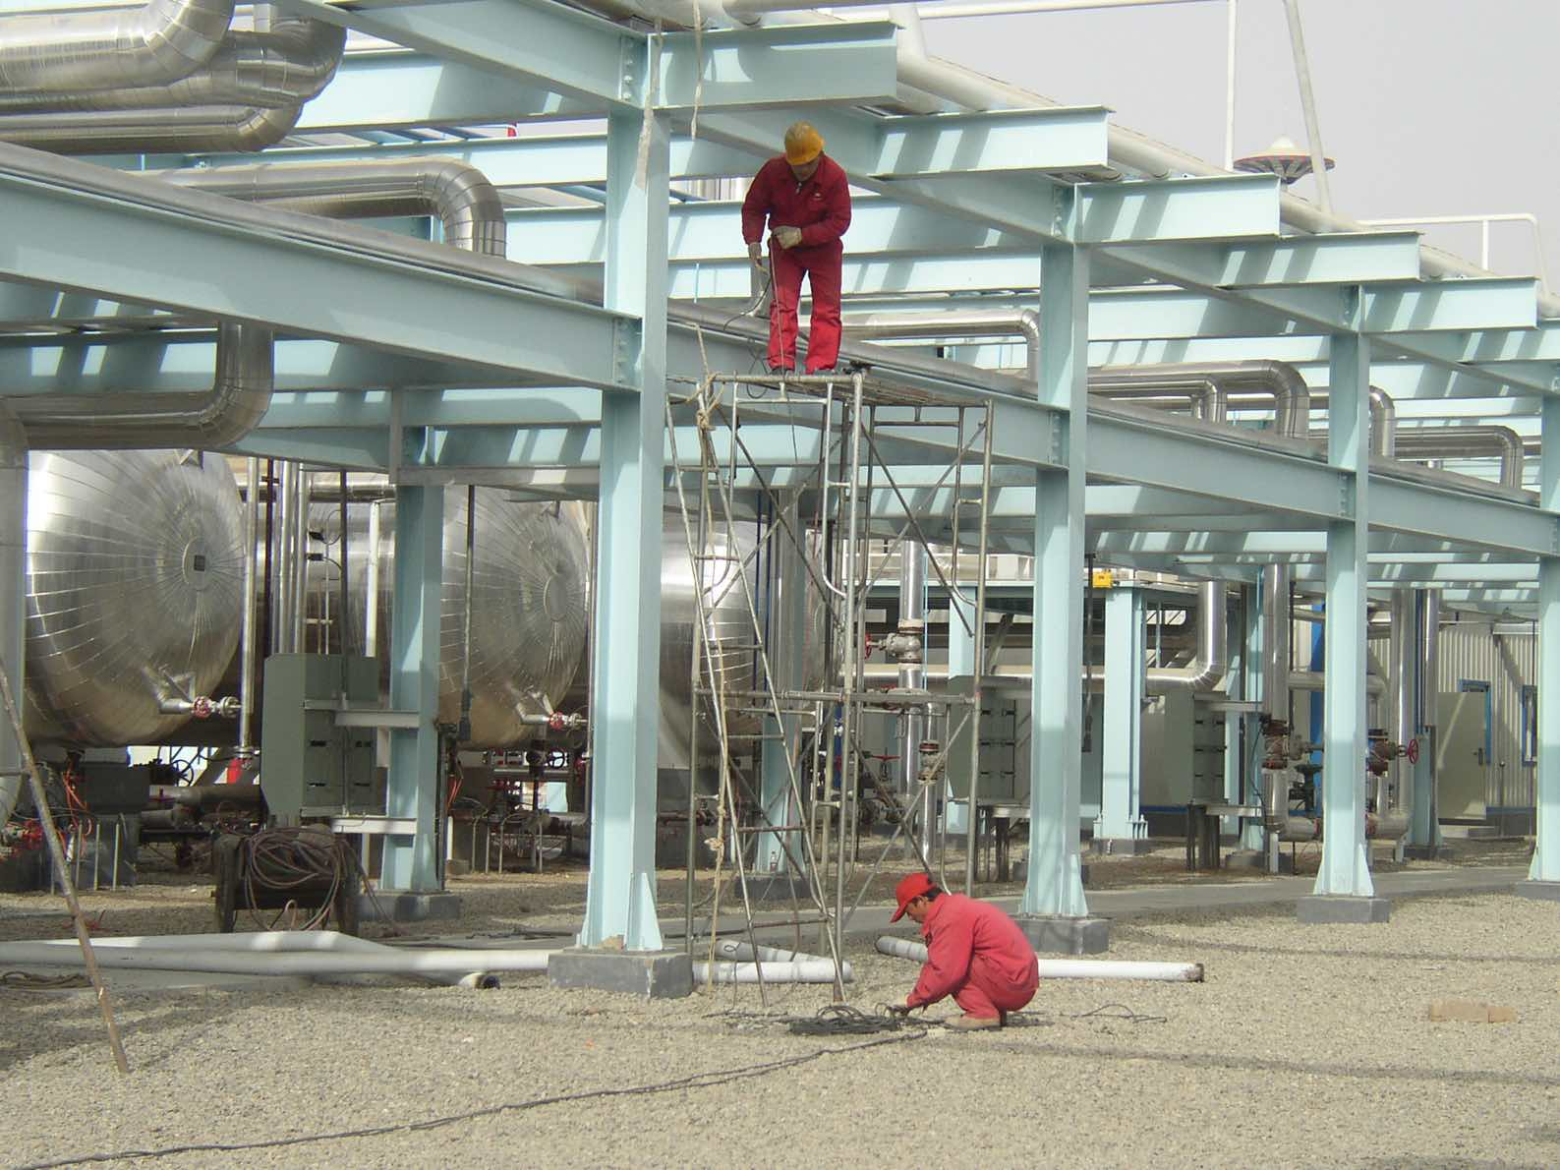

安全带？
脚手架缺护栏
监护？
工作环境的清理？

Slide 44
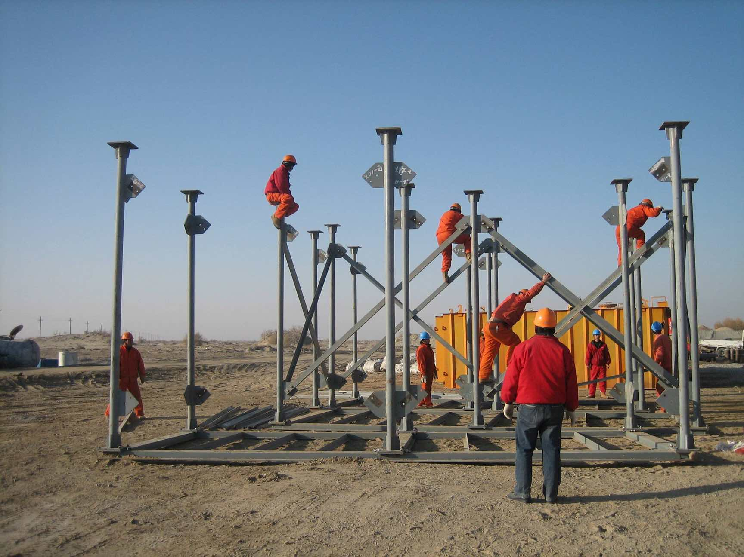
安全带？
脚手架？
监管？

Slide 45
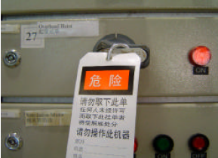
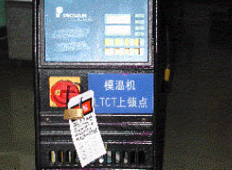

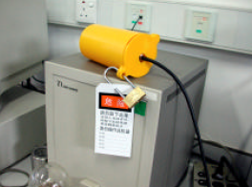
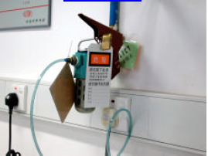
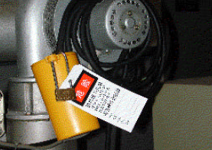
现场上锁实例
电柜开关
设备开关
水源阀门
插头锁
气源阀门
插头锁

Slide 46
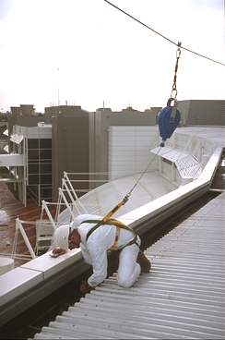
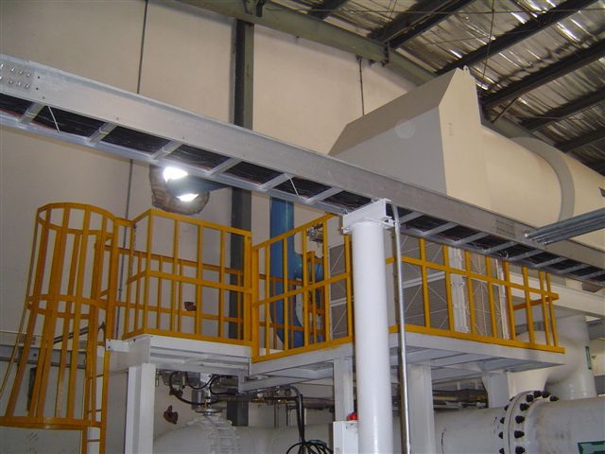
生命线
护栏

Slide 47
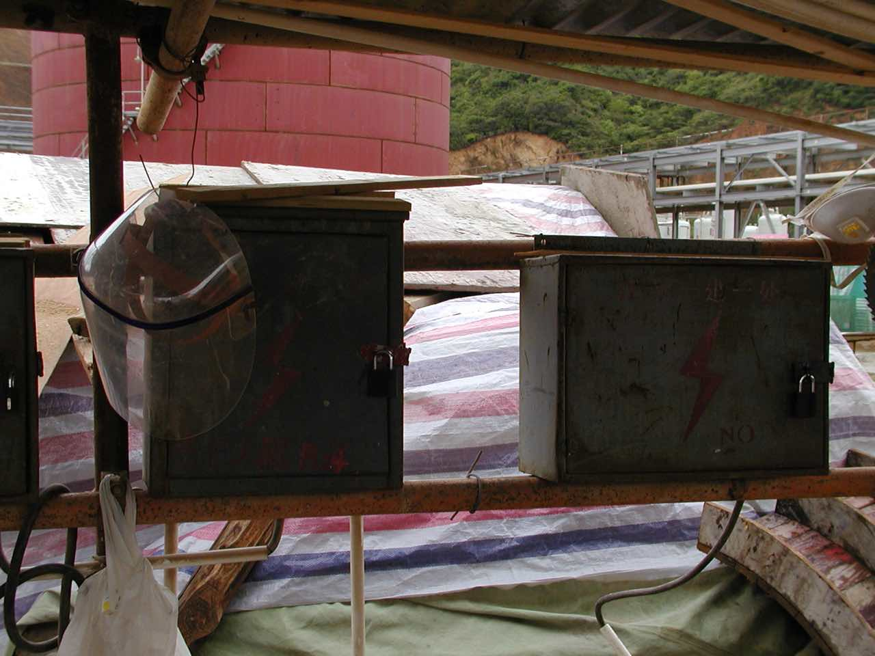
现场开关箱有防雨棚,上锁

Slide 48
Thanks

